Slide 2
Kolik jazyků má dnes svou Bibli?

Slide 3
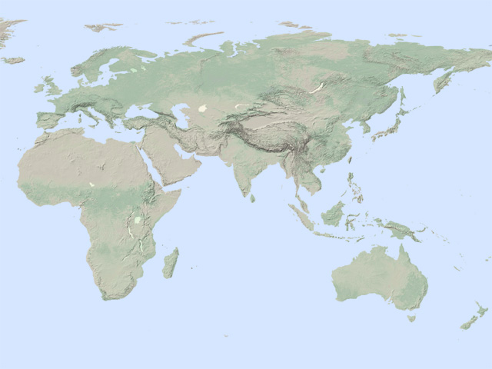
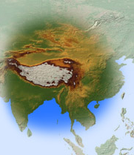
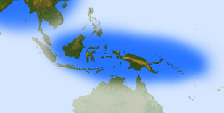
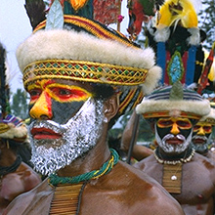
Jazyky bez Písma
Asie
1014
Afrika
810
Pacifik
414

Slide 4
Radostán
Střední Asie

Slide 5
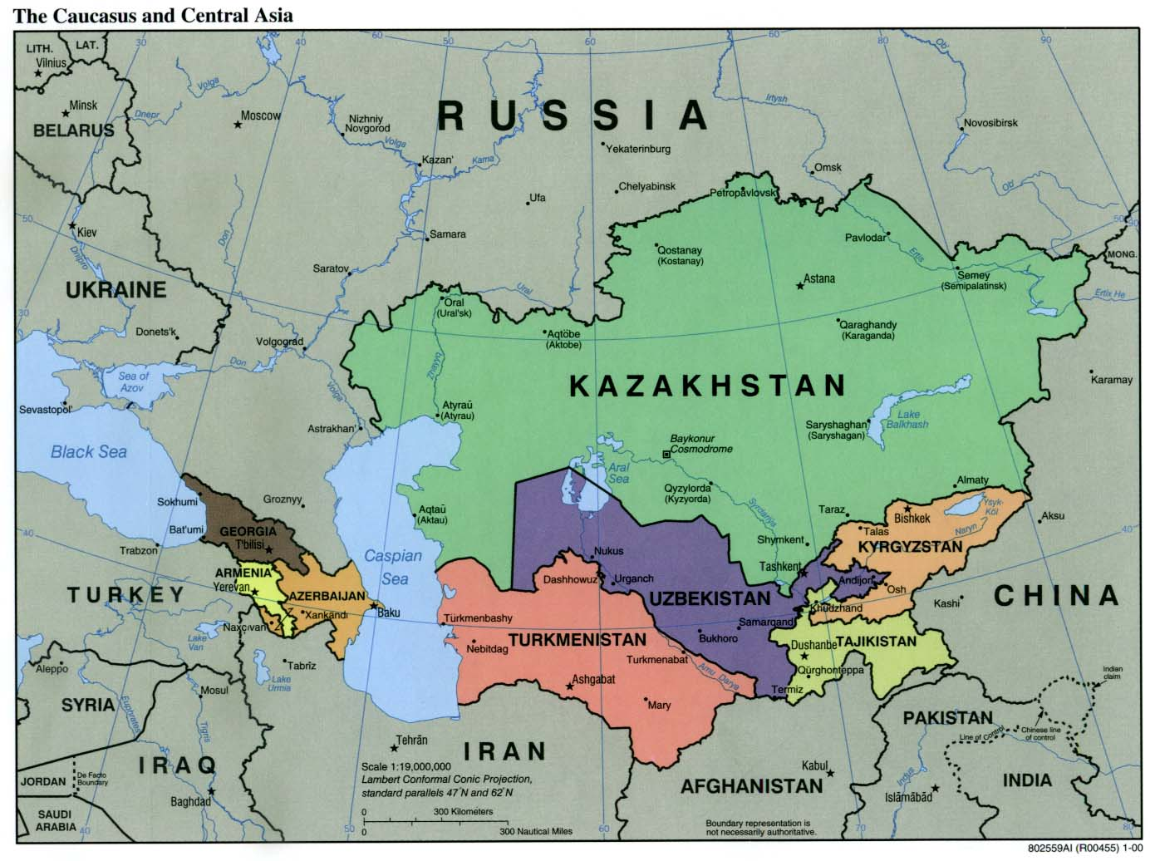

Slide 6
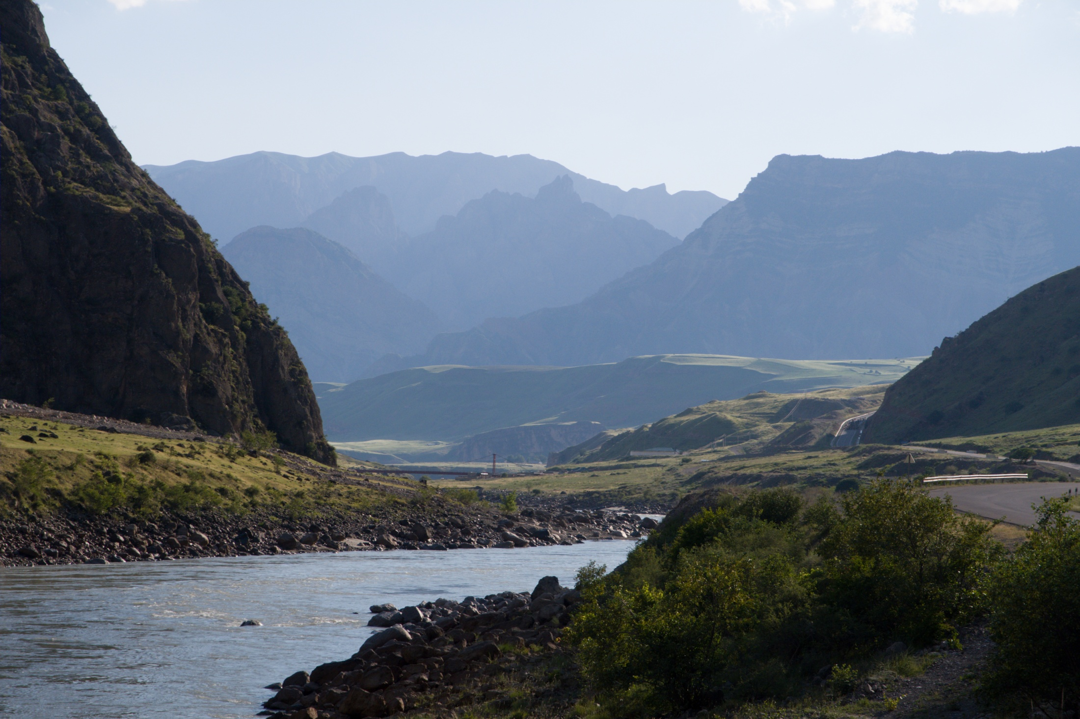

Slide 7
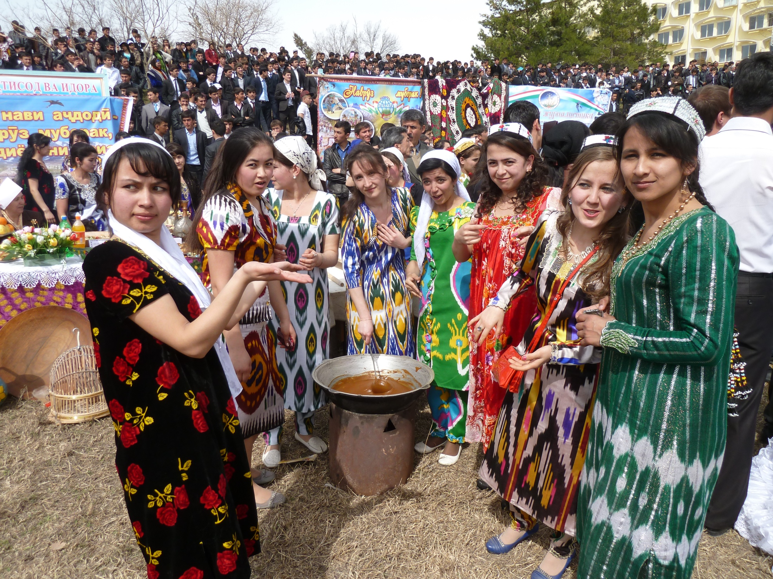

Slide 8
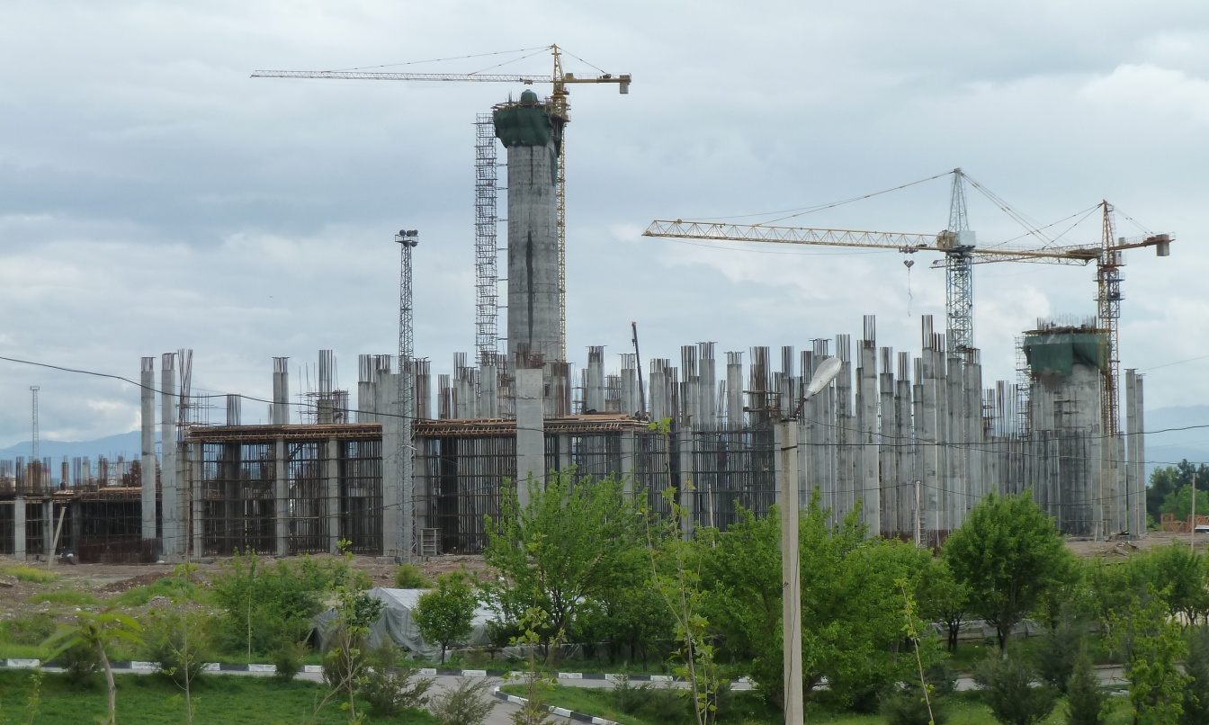
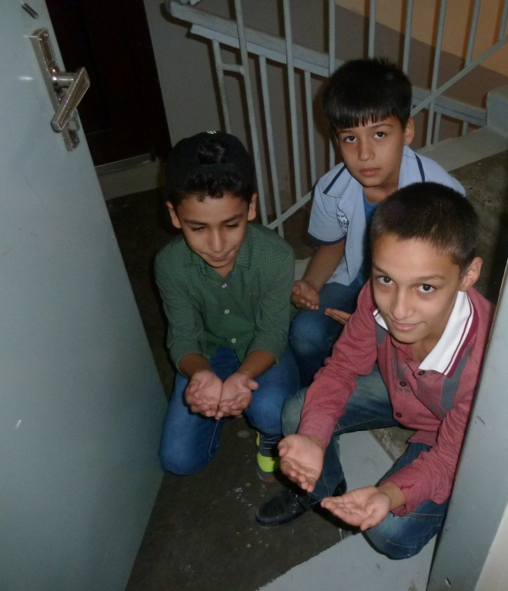
Situace v zemi
Růst Islámu
tvrdost srdce
hlad!

Slide 10
Testování srozumitelnosti spisovného jazyka

Slide 13
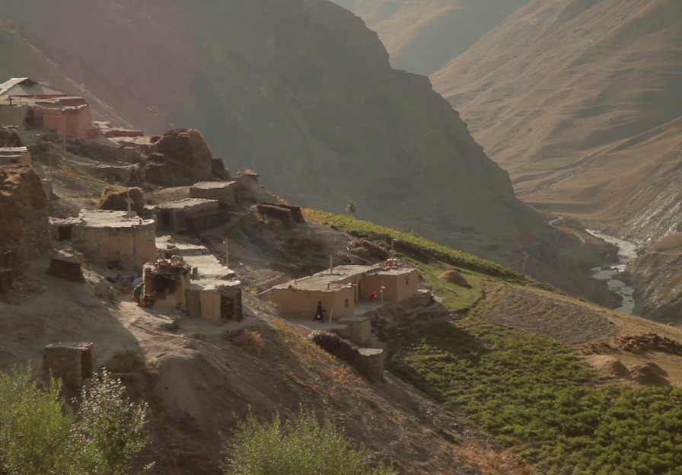
Scénáře – ztracení synové, Blahoslavenství

Slide 14
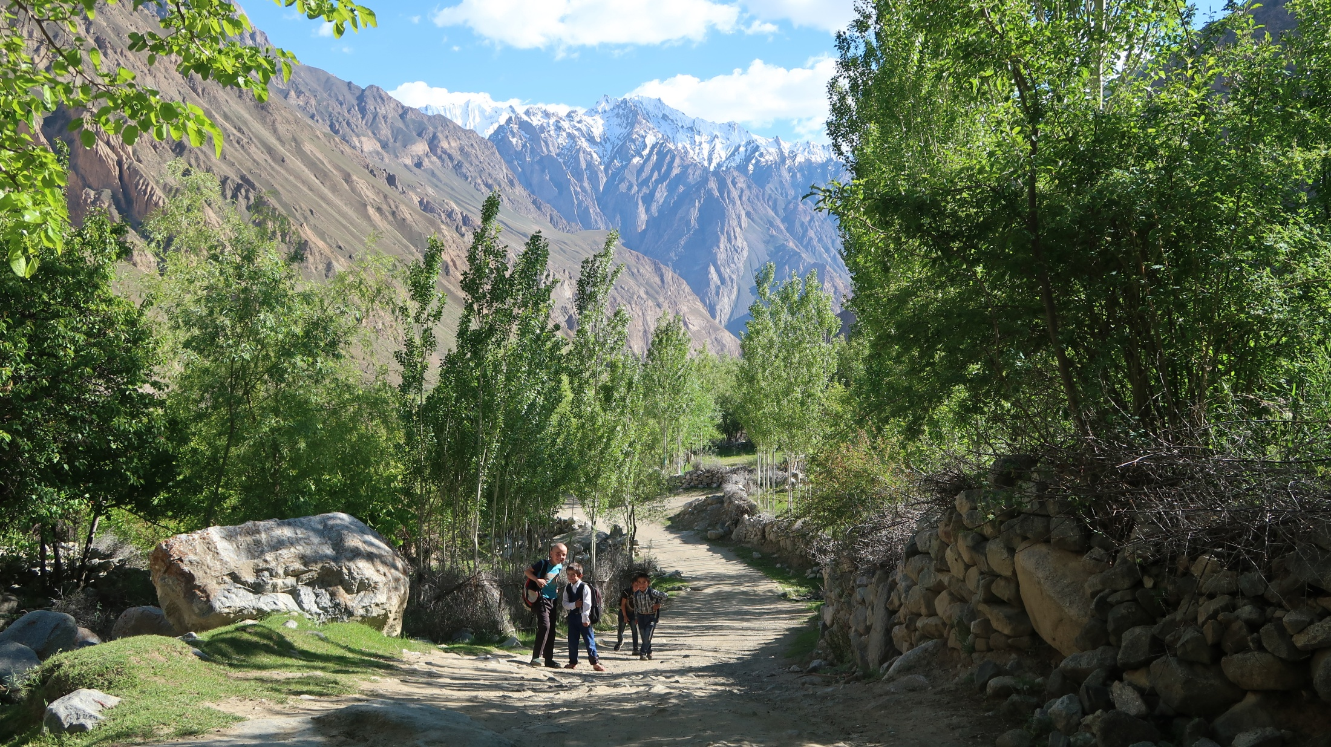

Slide 15
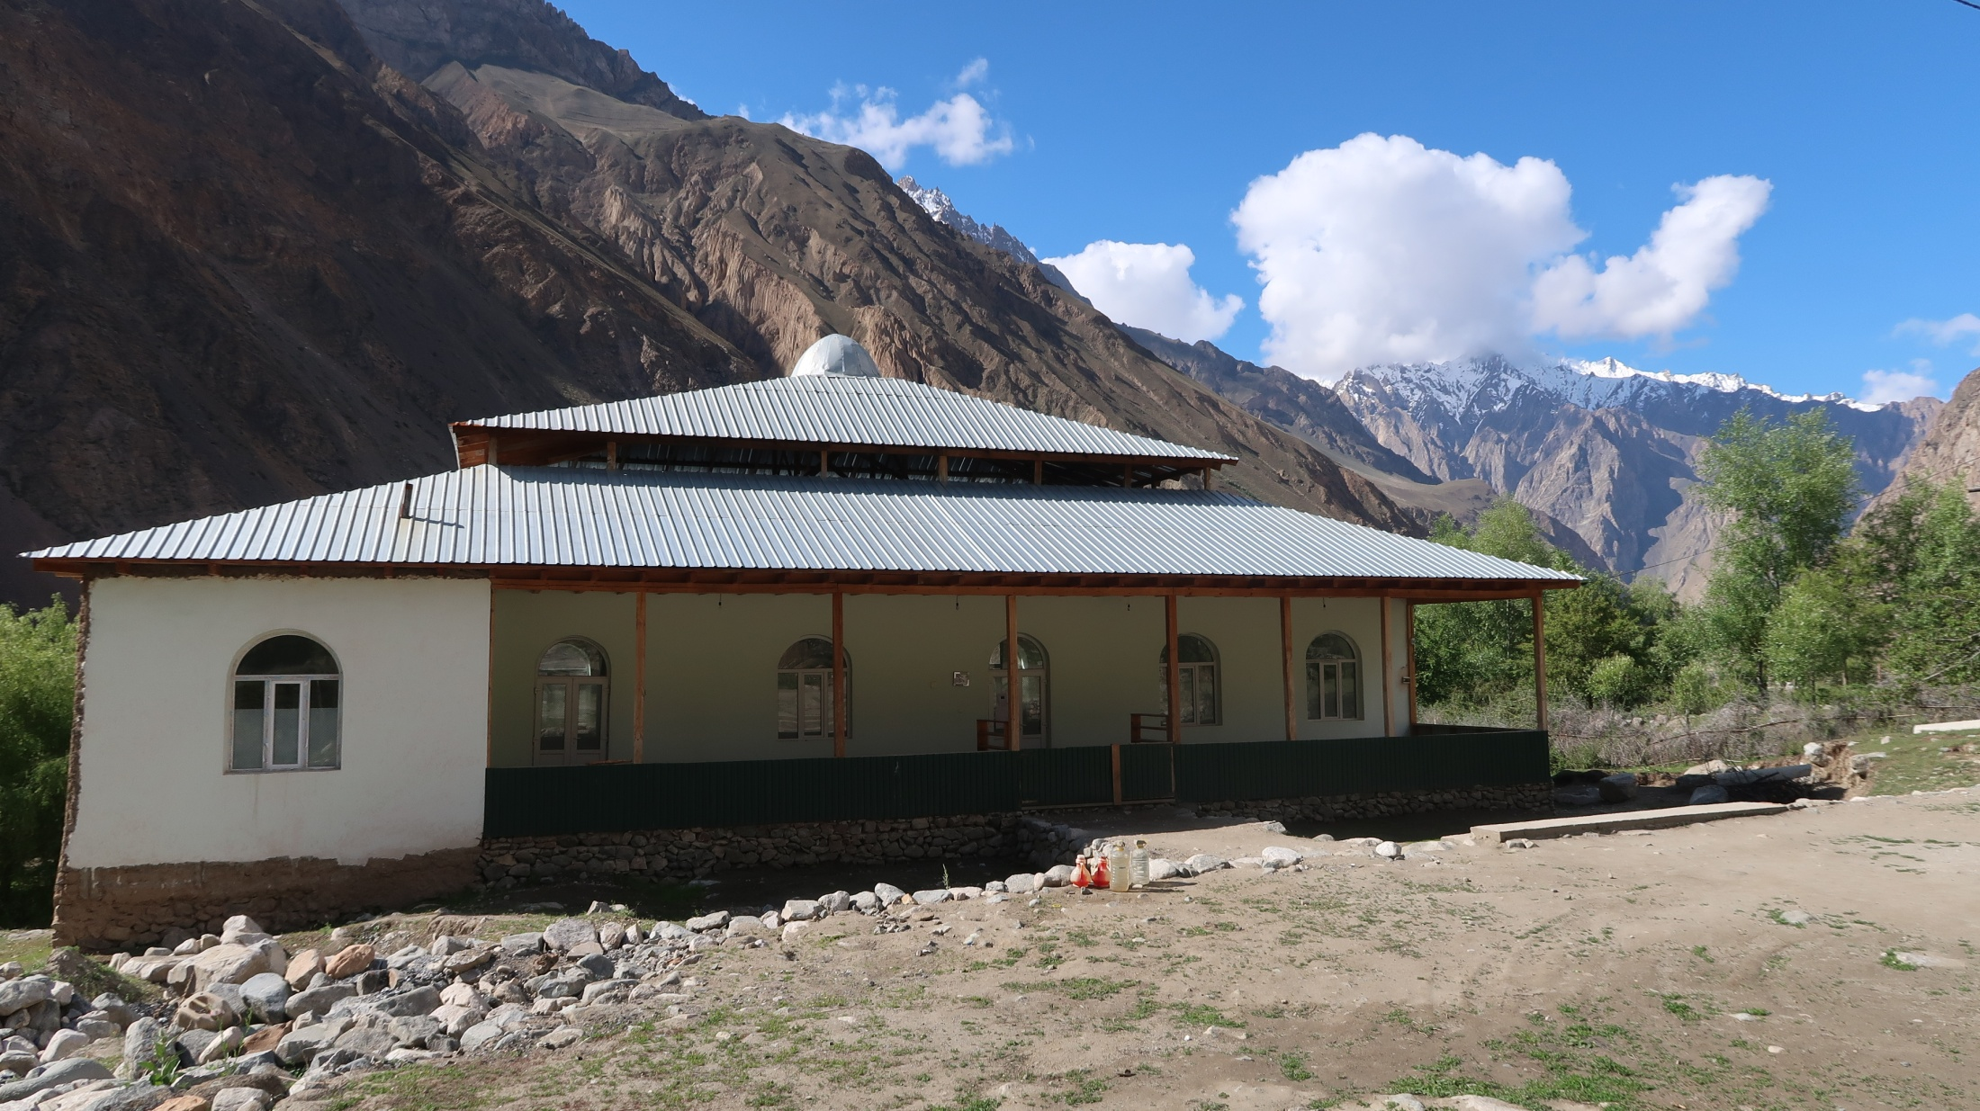

Slide 16
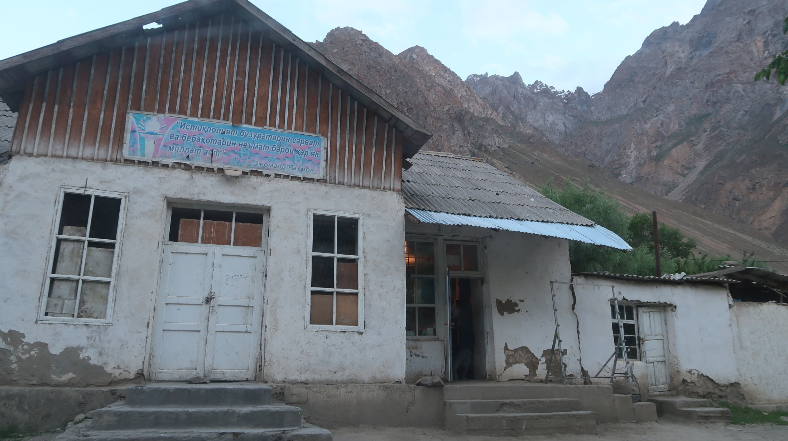

Slide 17
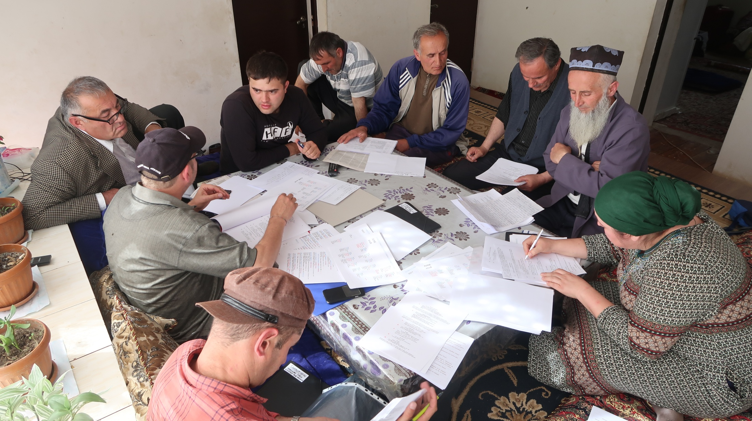

Slide 18
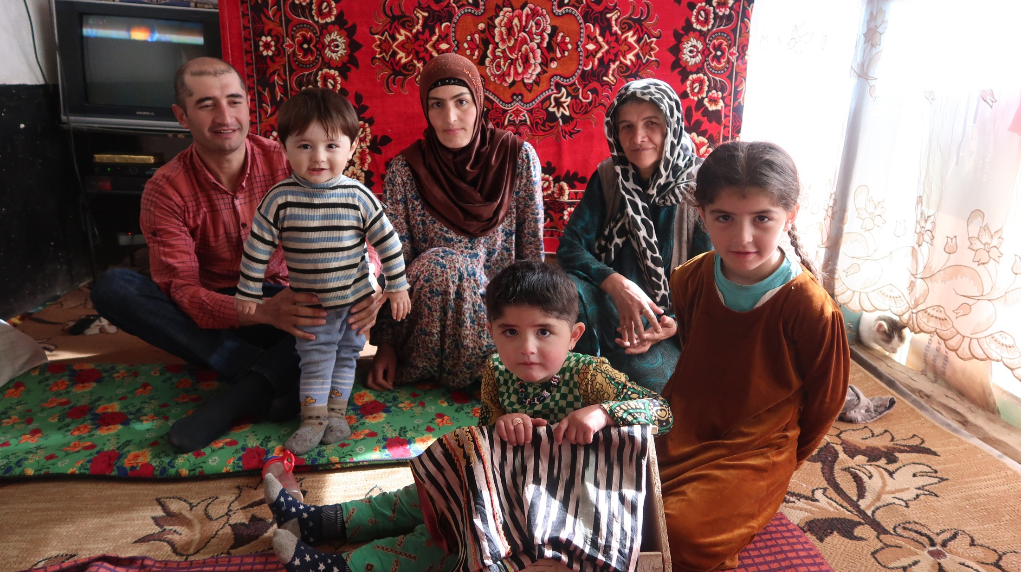

Slide 19
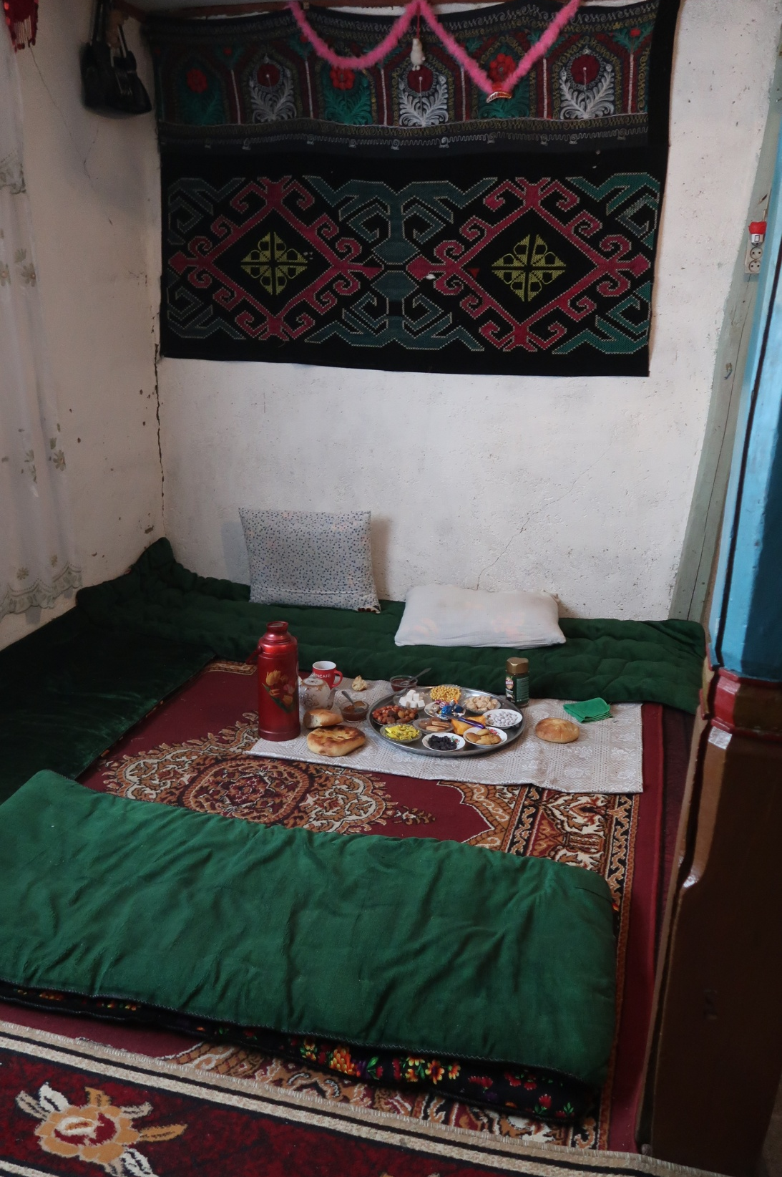

Slide 20
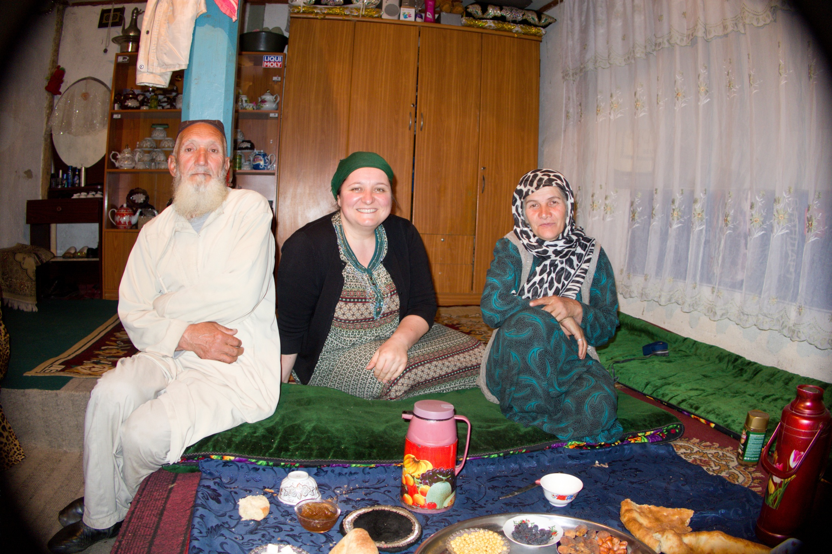

Slide 21
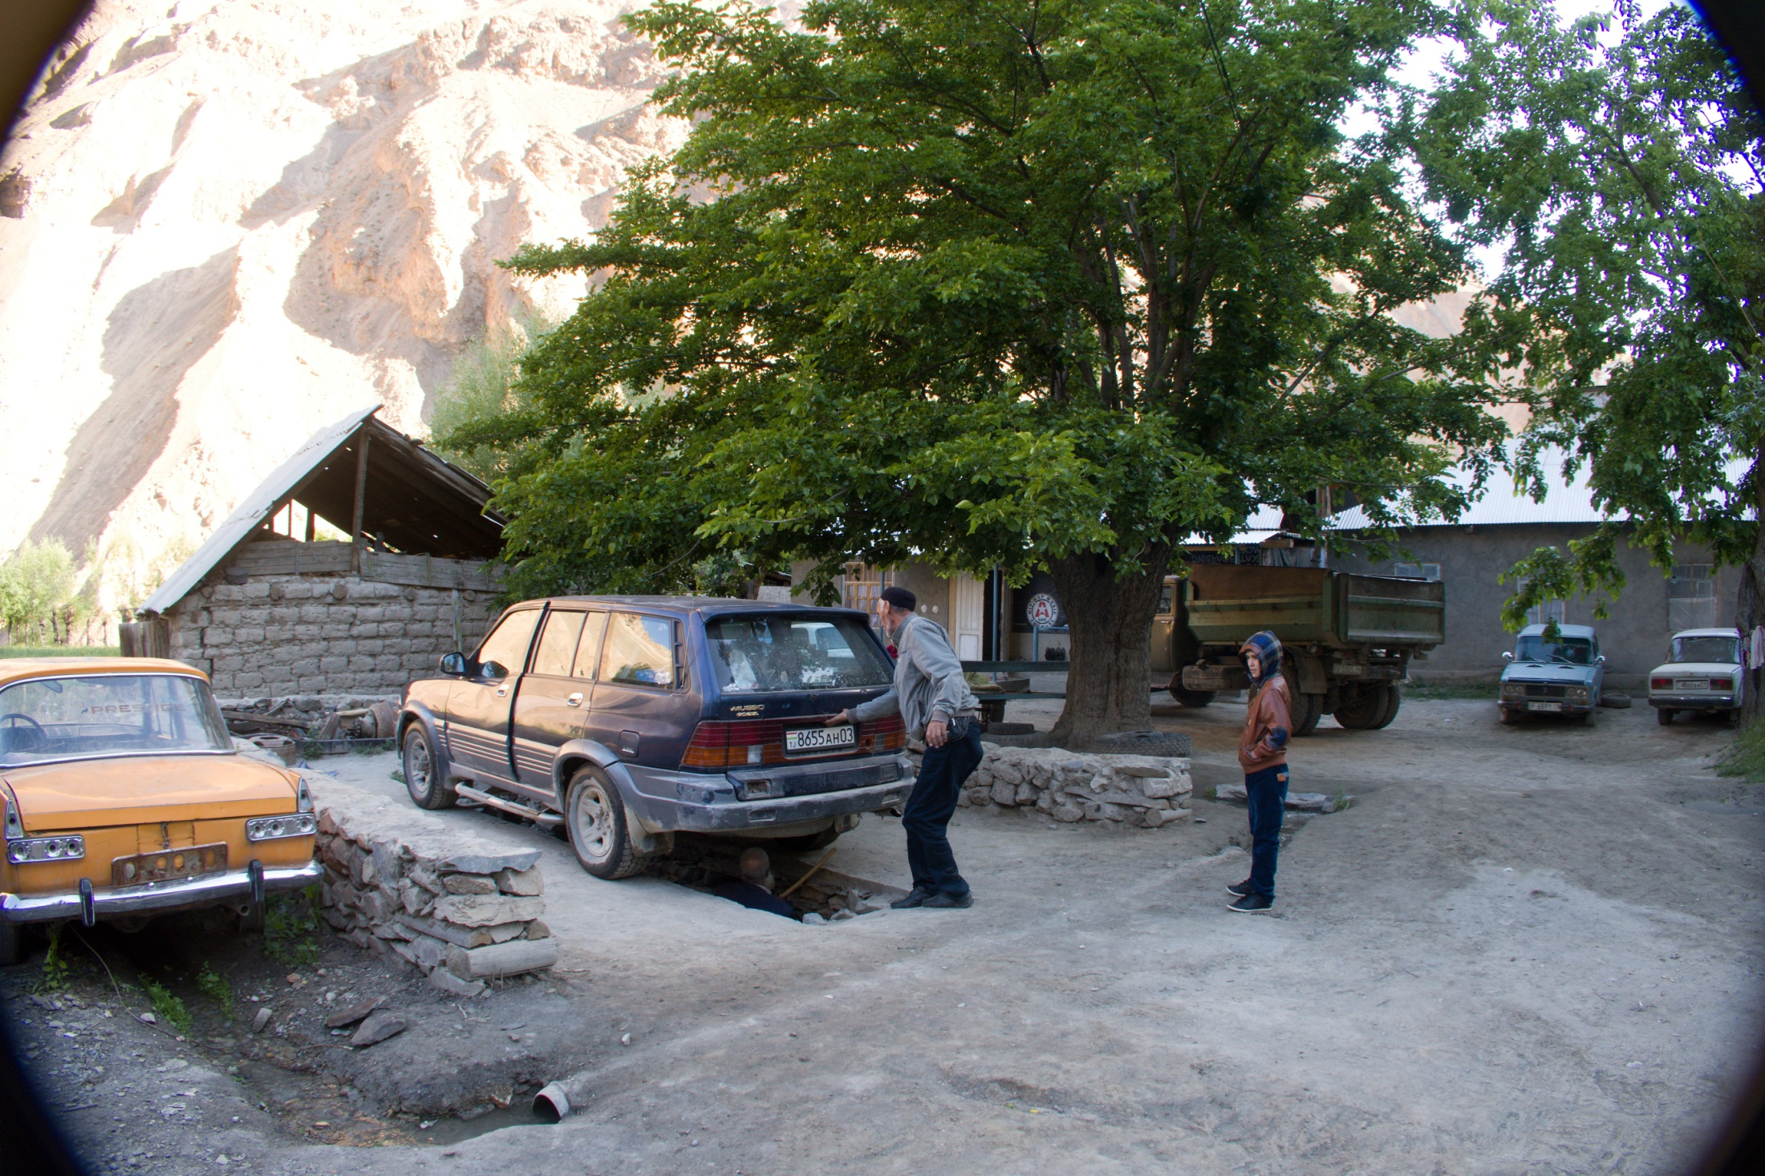

Slide 22
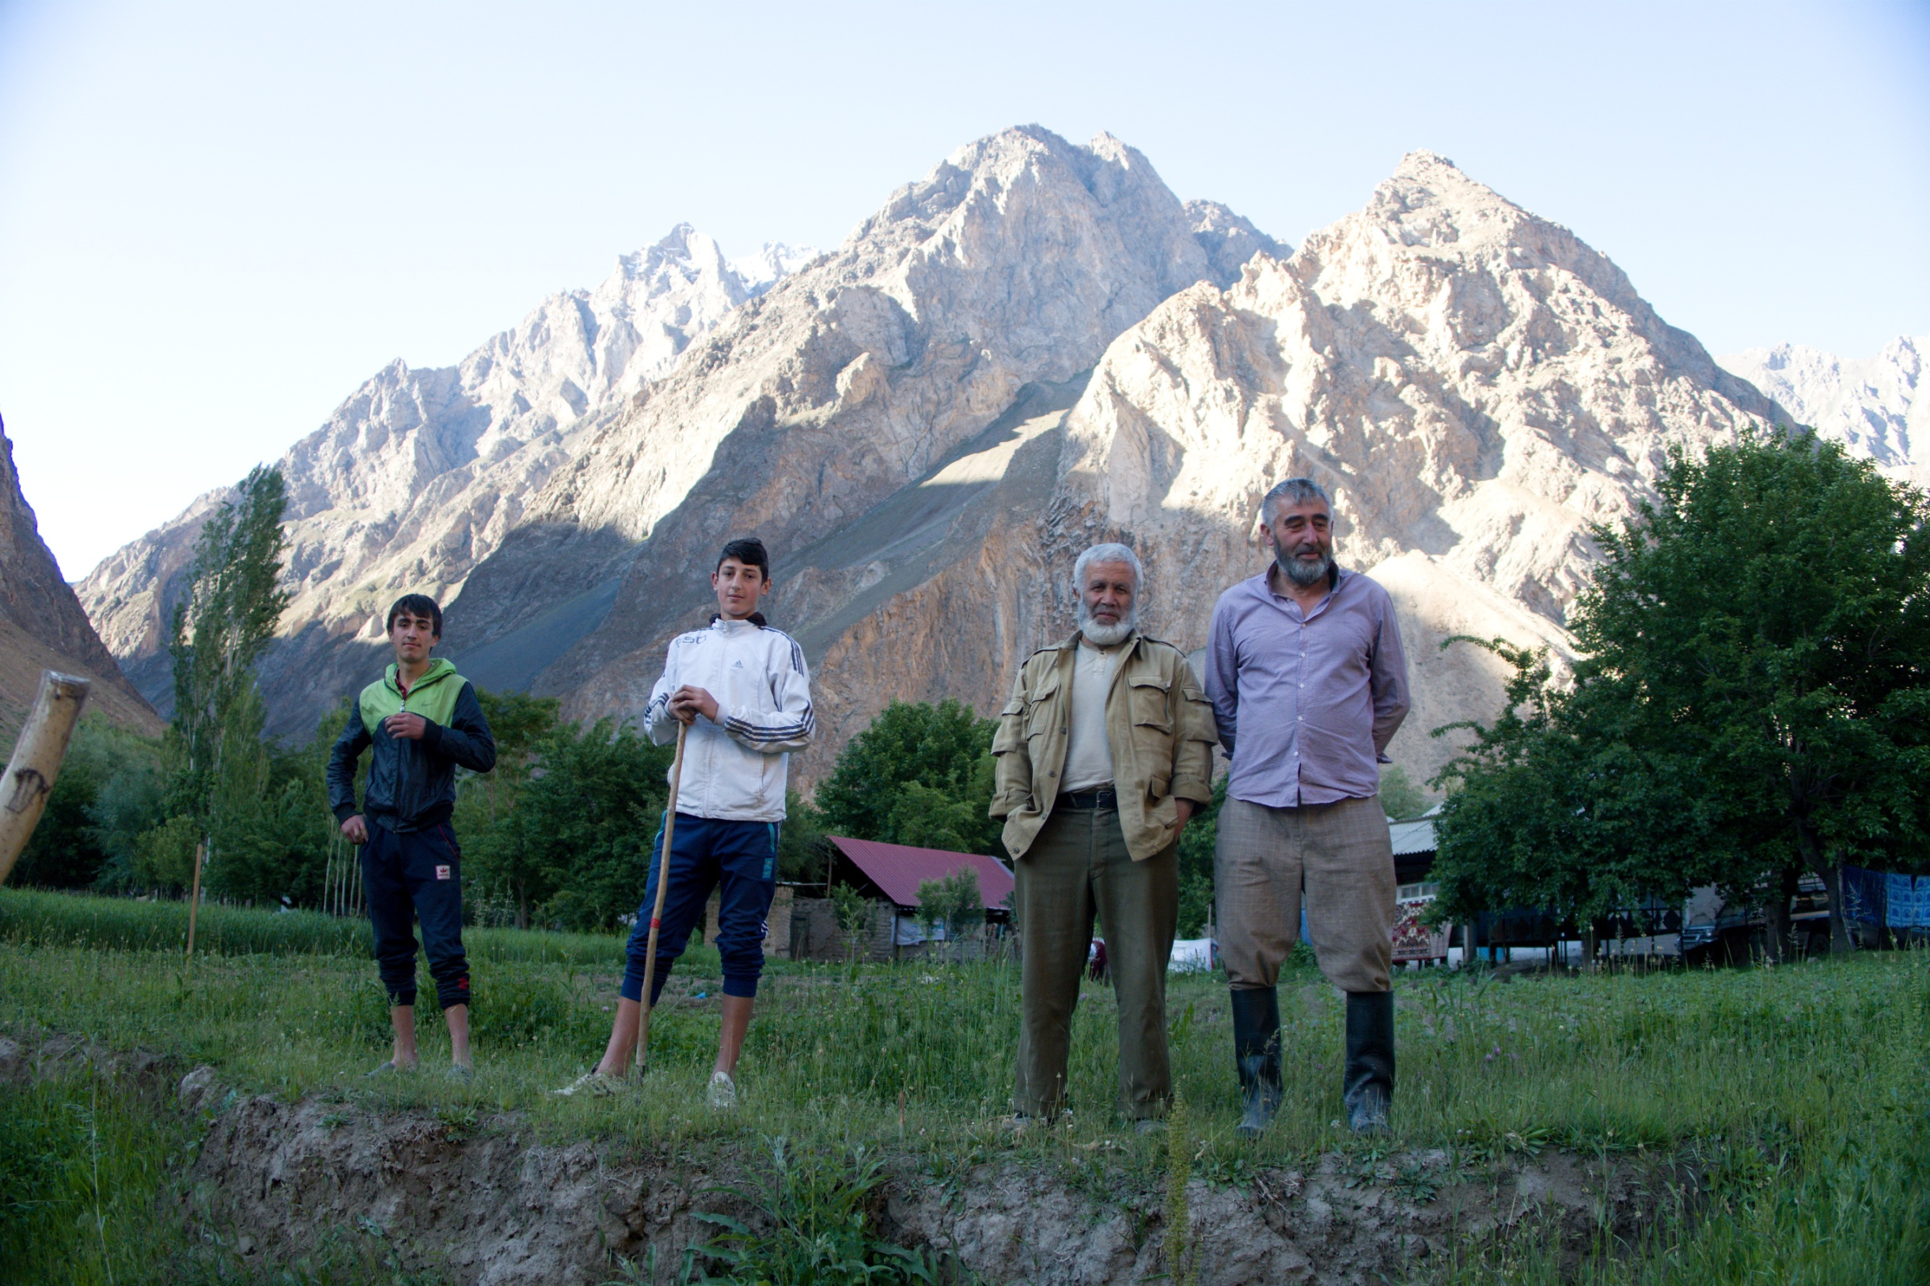

Slide 23
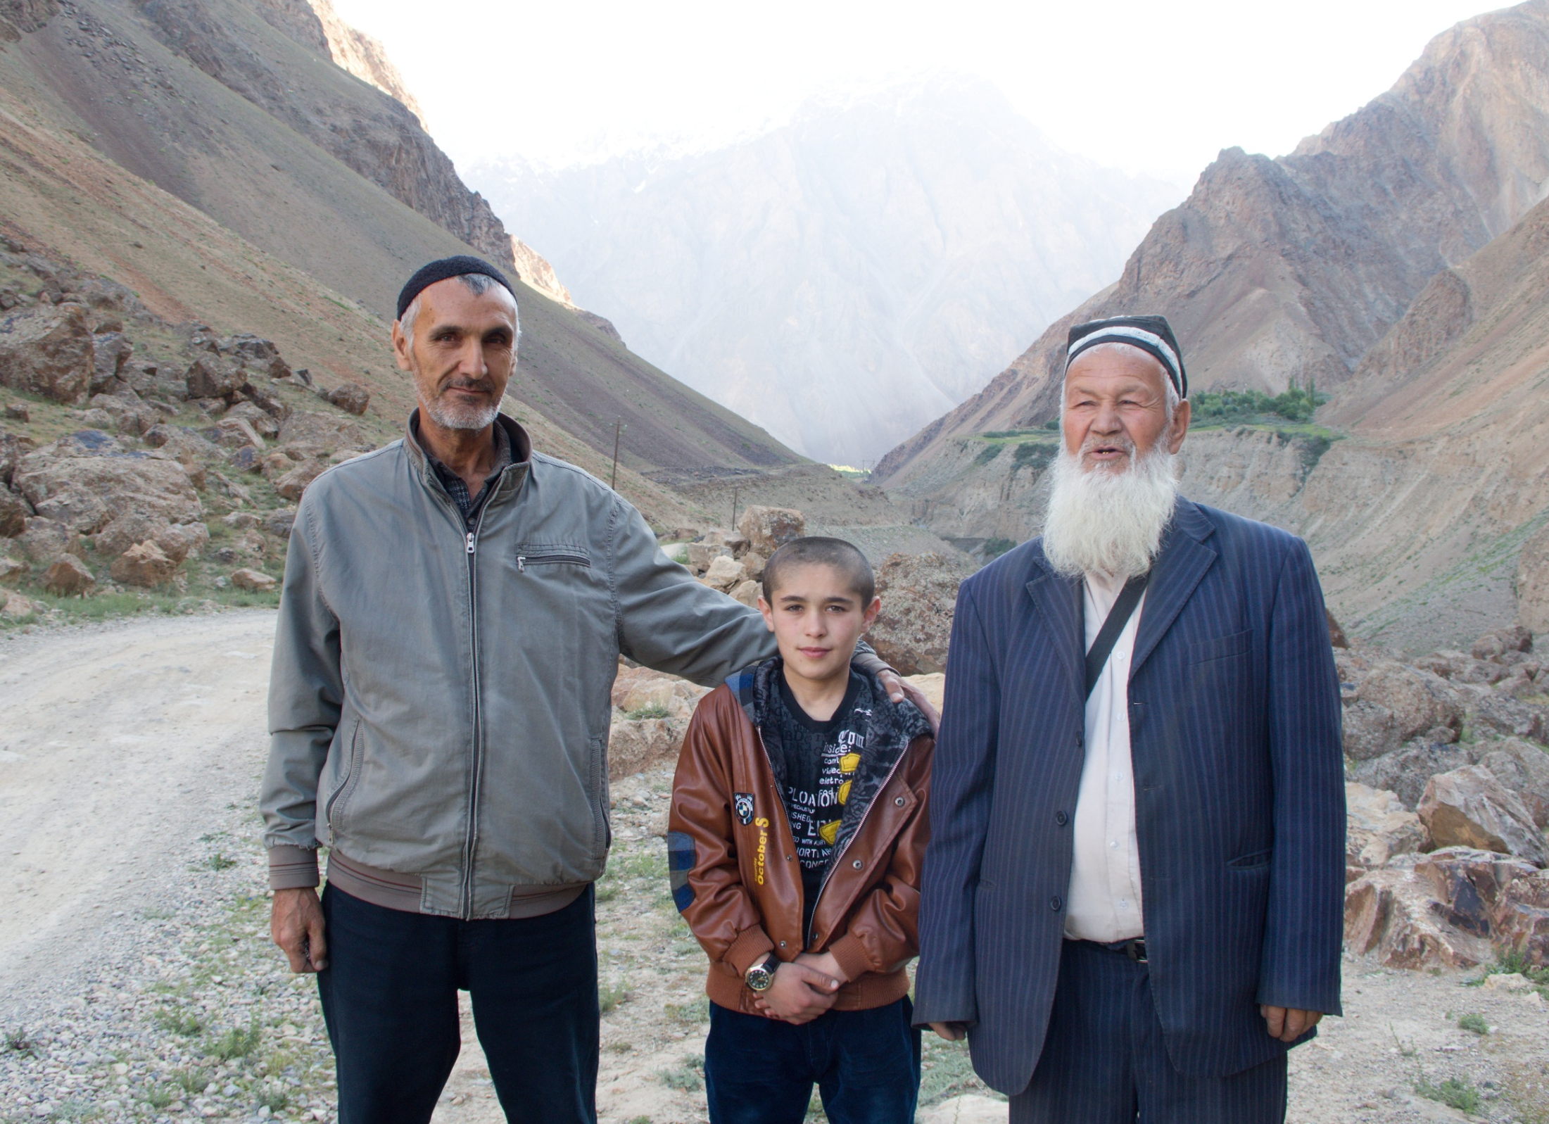

Slide 24
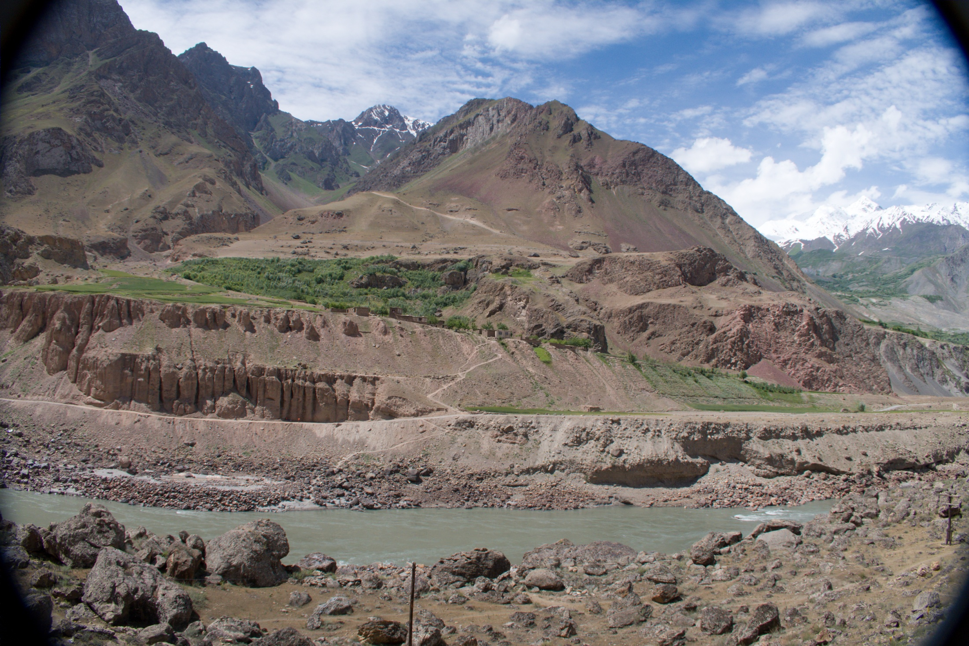

Slide 25
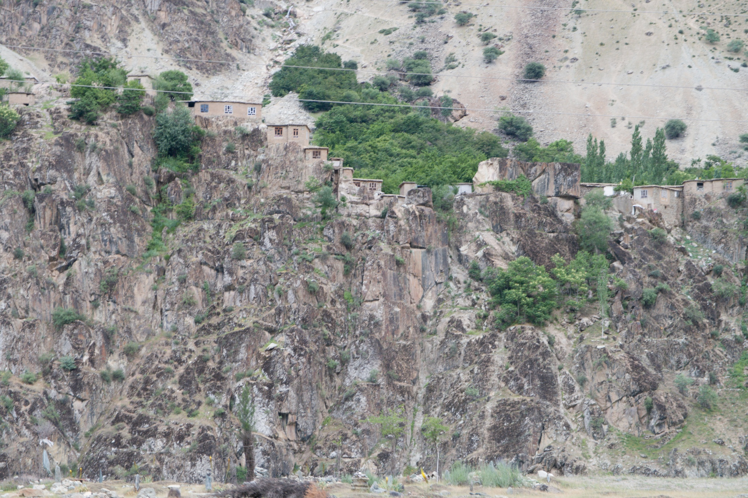

Slide 26
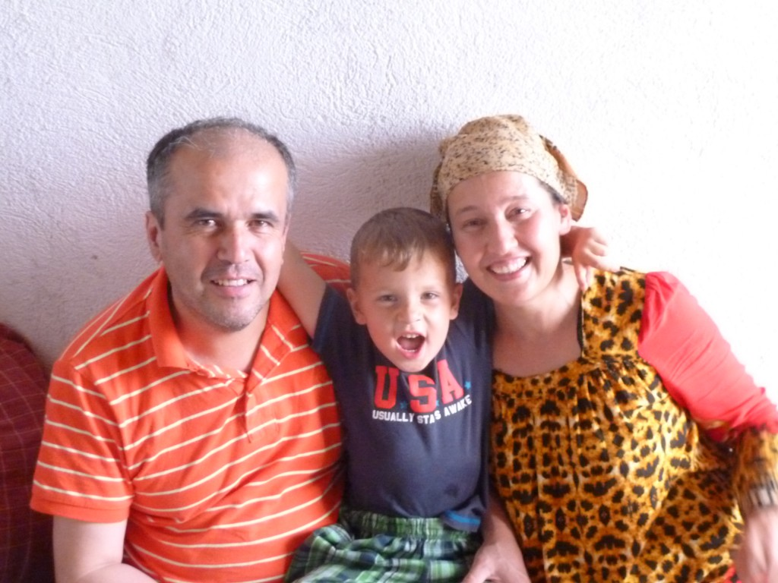

Slide 27
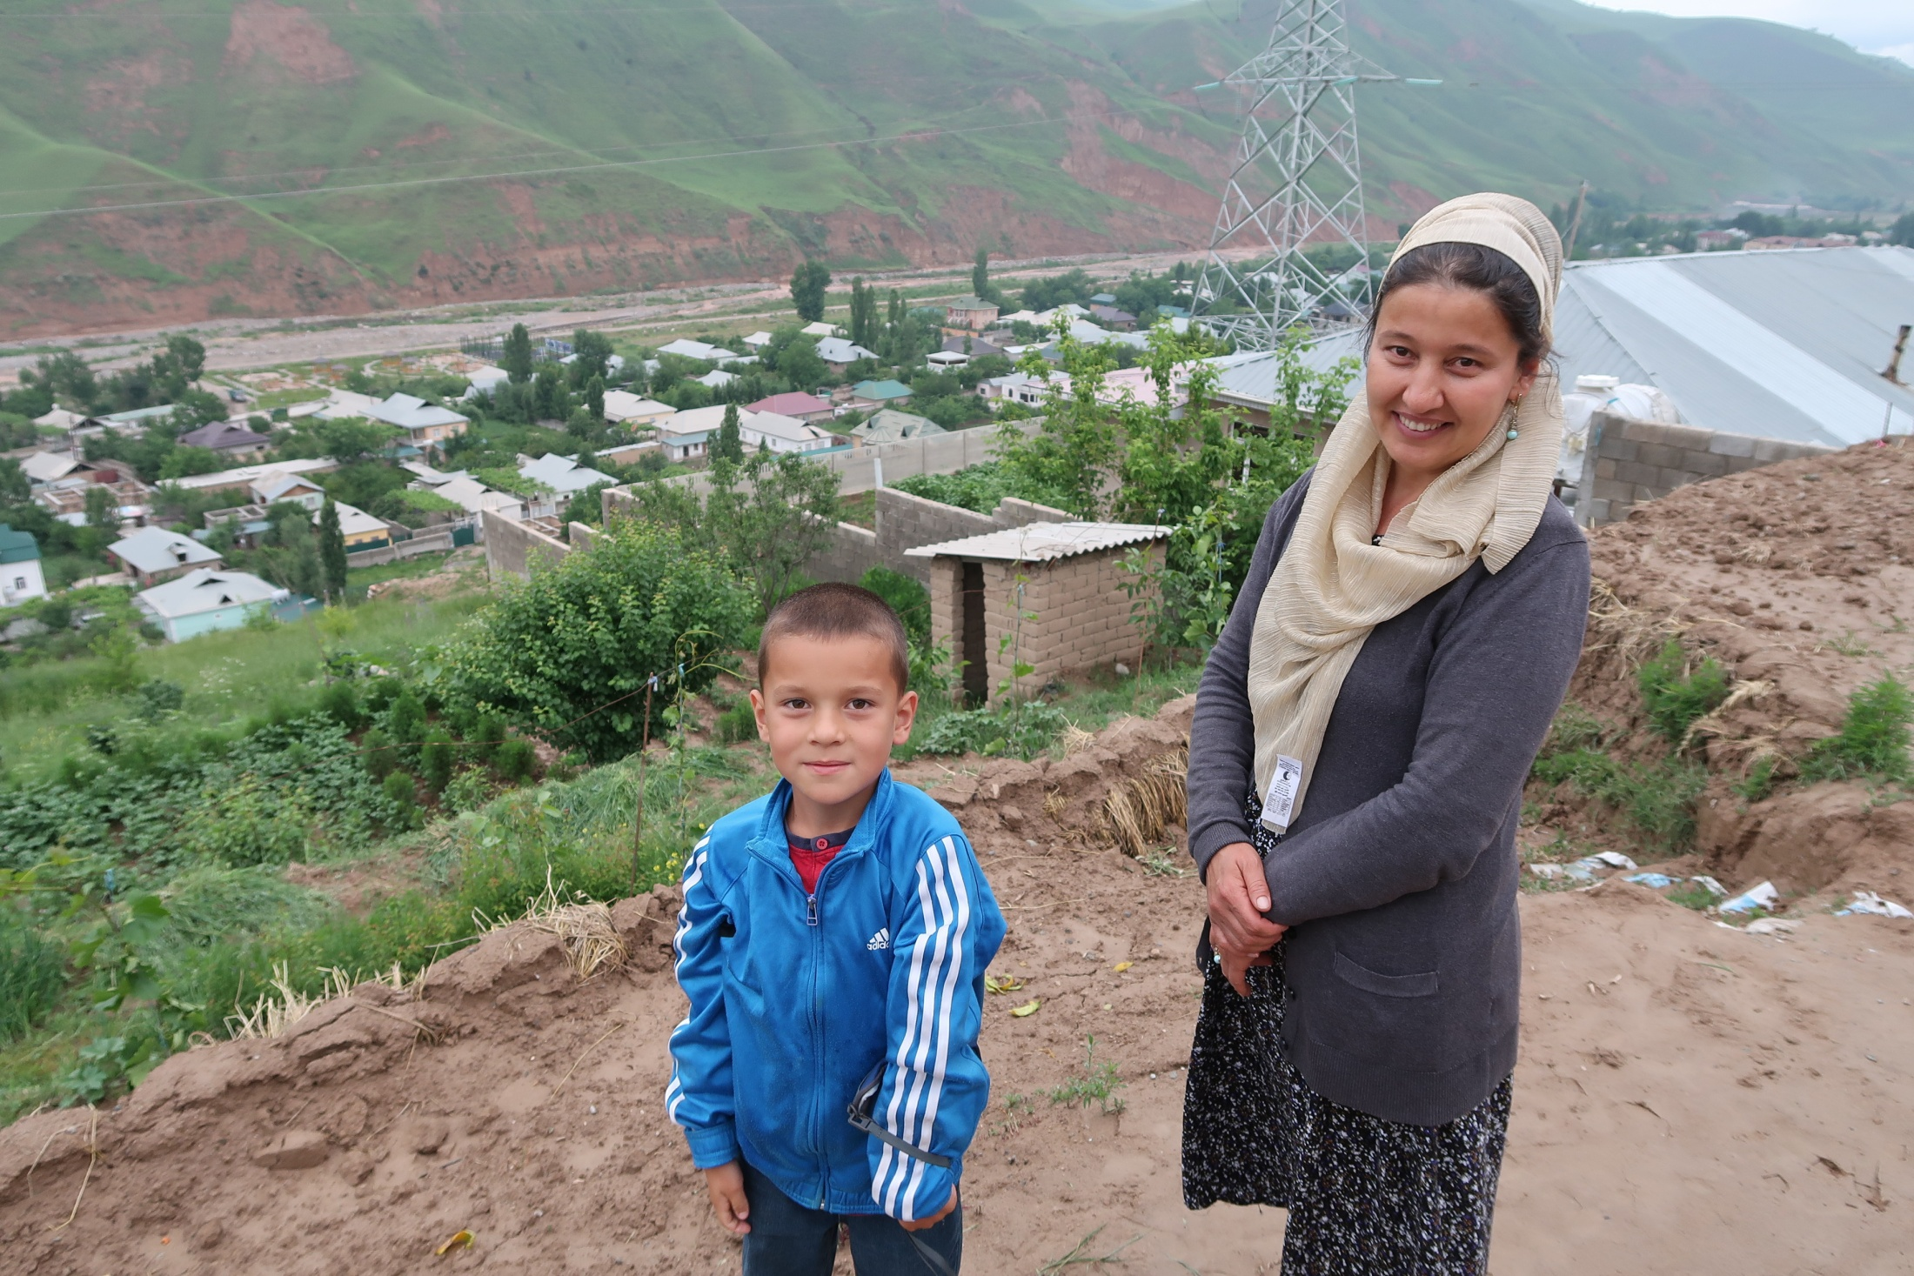

Slide 28
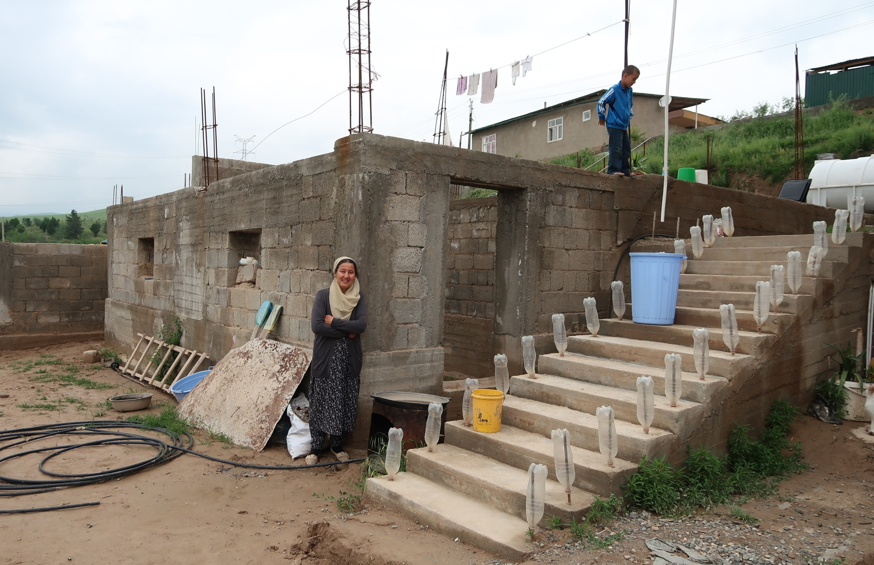

Slide 29
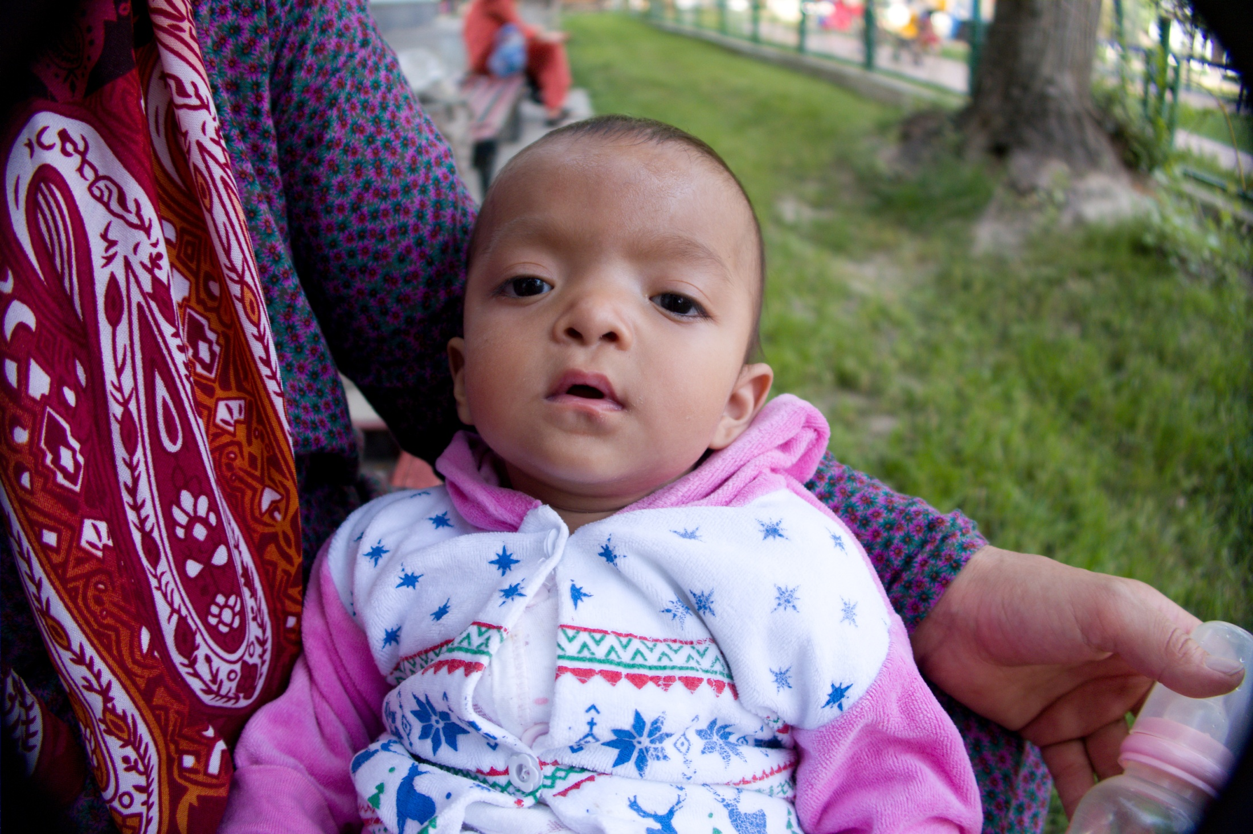

Slide 30
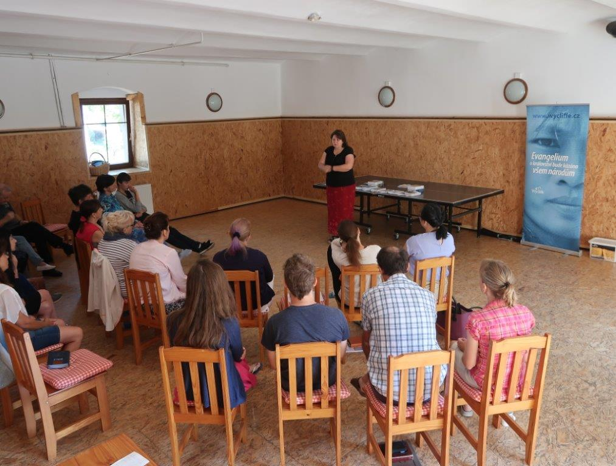
Prostě Příběh
Simply the story

Slide 31
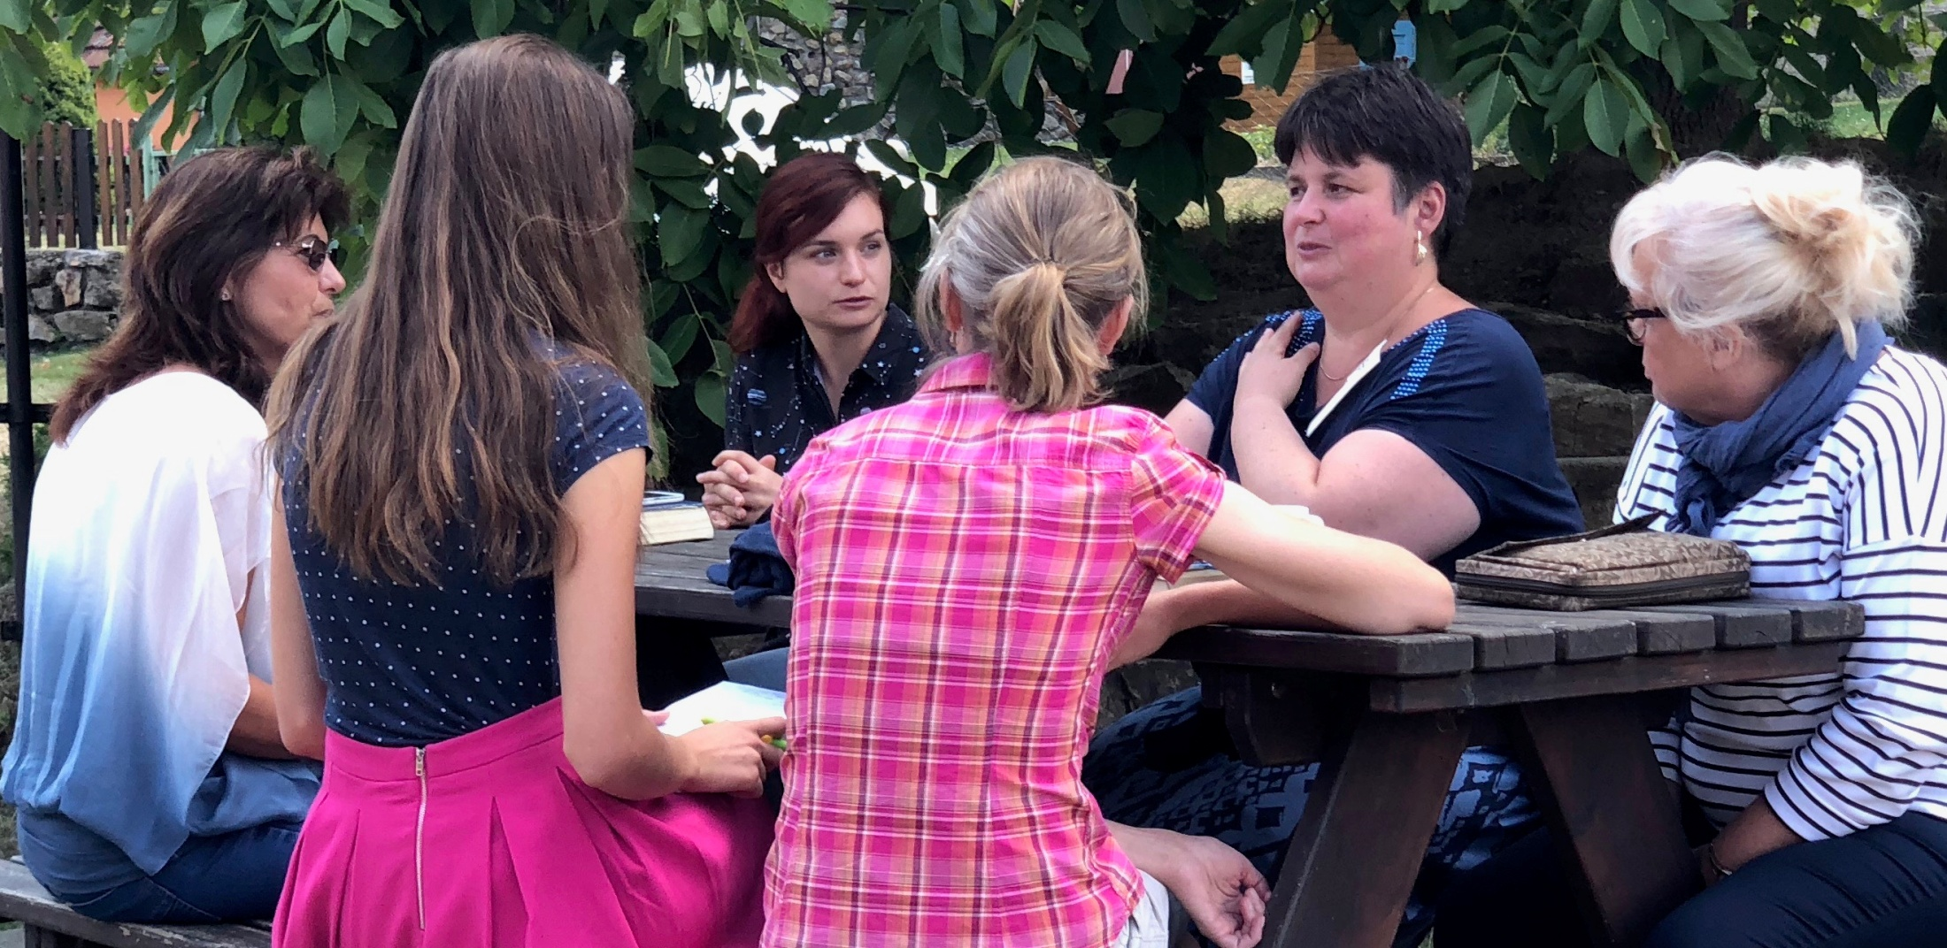

Slide 32
Náměty k modlitbám - Radostán
Horalové – dokončení filmu a TV vysílání
Ochrana překladatelských projektů
Velké změny v týmu
Moje zapojení v budoucnosti
Vedoucí pro všechny projekty
Kori a Mahar
uzdravení srdce po smrti Pokojné
obrácení a cesta do církve
Notes:
Prayer points:
Dreams and visions, quote Jn 6:40
Spiritual food and how to receive it, quote Jn 6:63 - people are not very used to reading, difficulty of diglossia
Protection of believers
Worldview : school system (memorization is preffered, doesn’t develop logical and inductive thinking)
Hope, role-models, values
Help for those who try to do good things (business etc)

